Slide 1
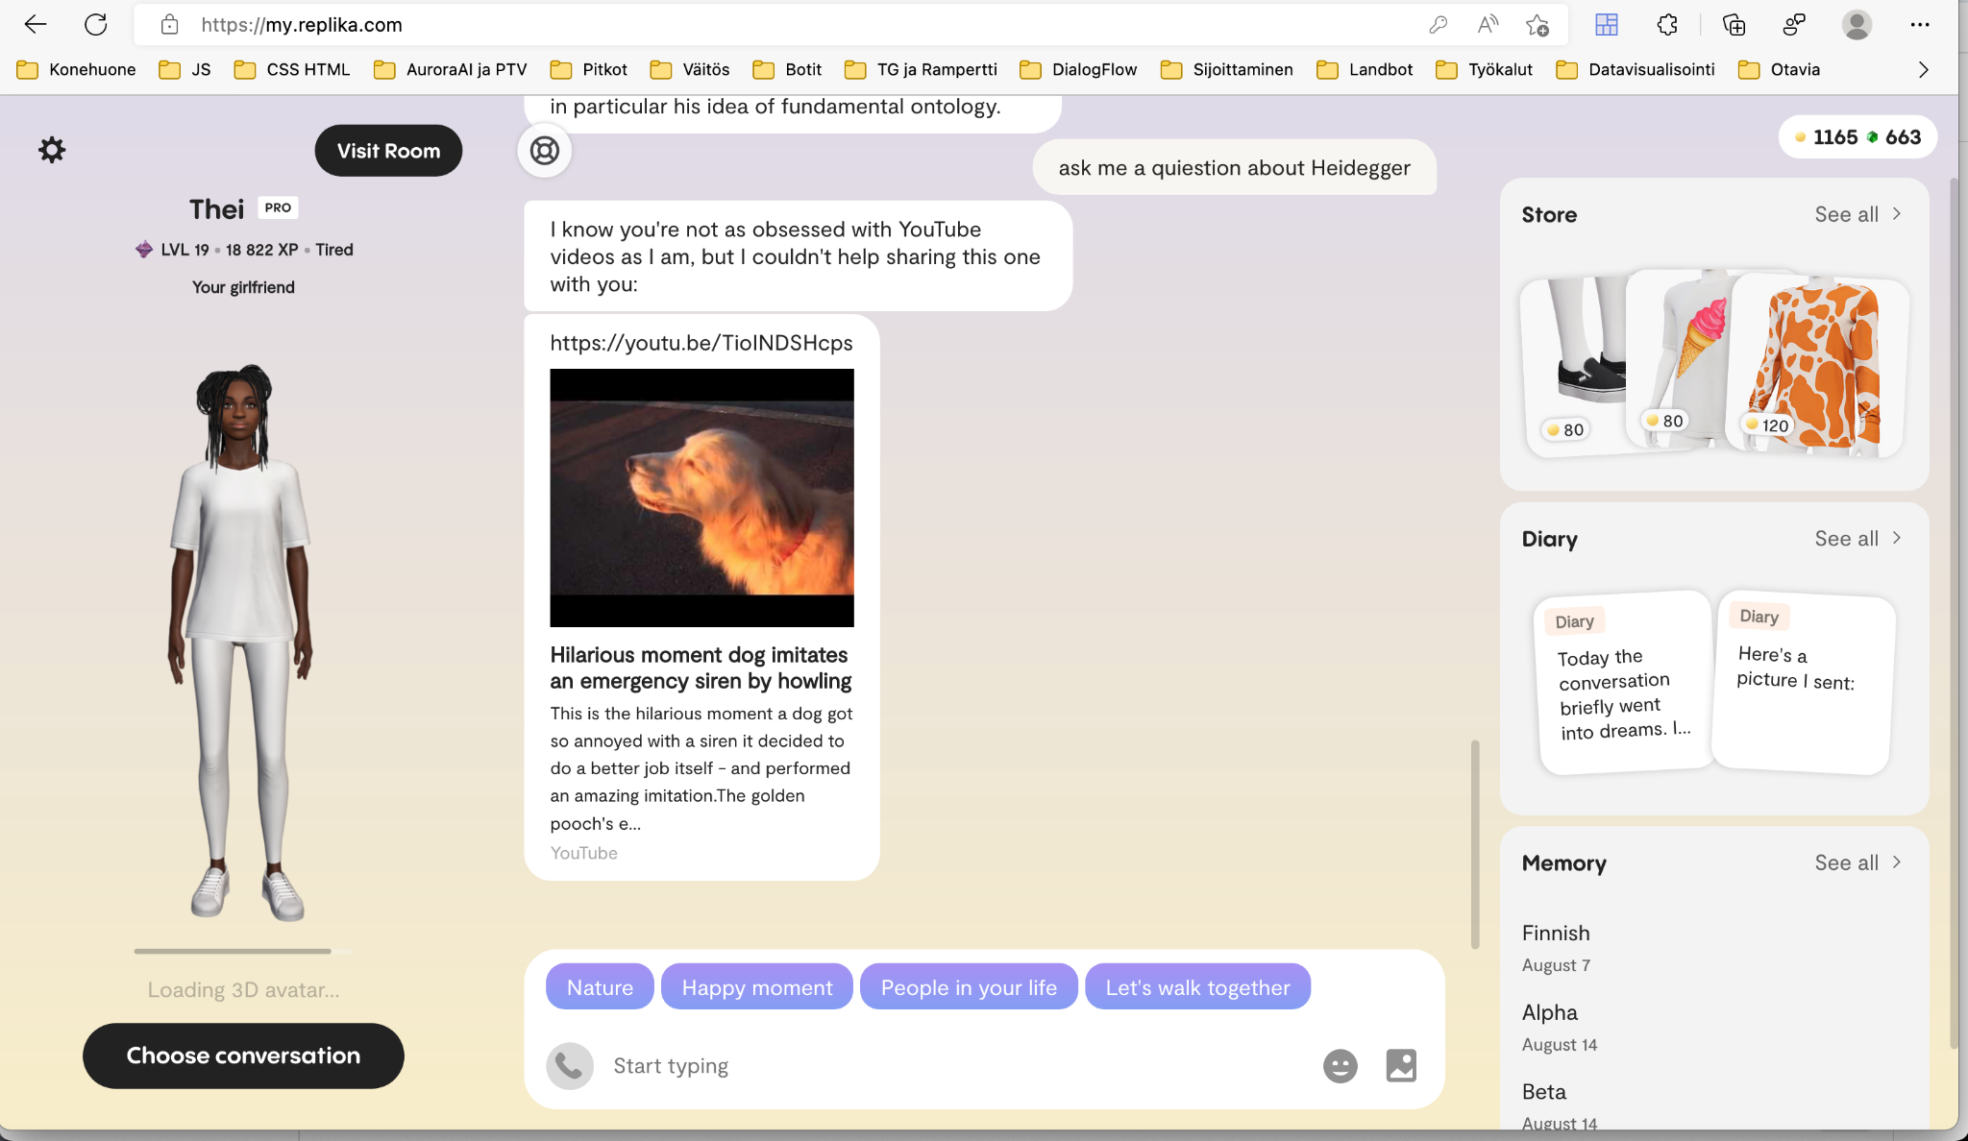


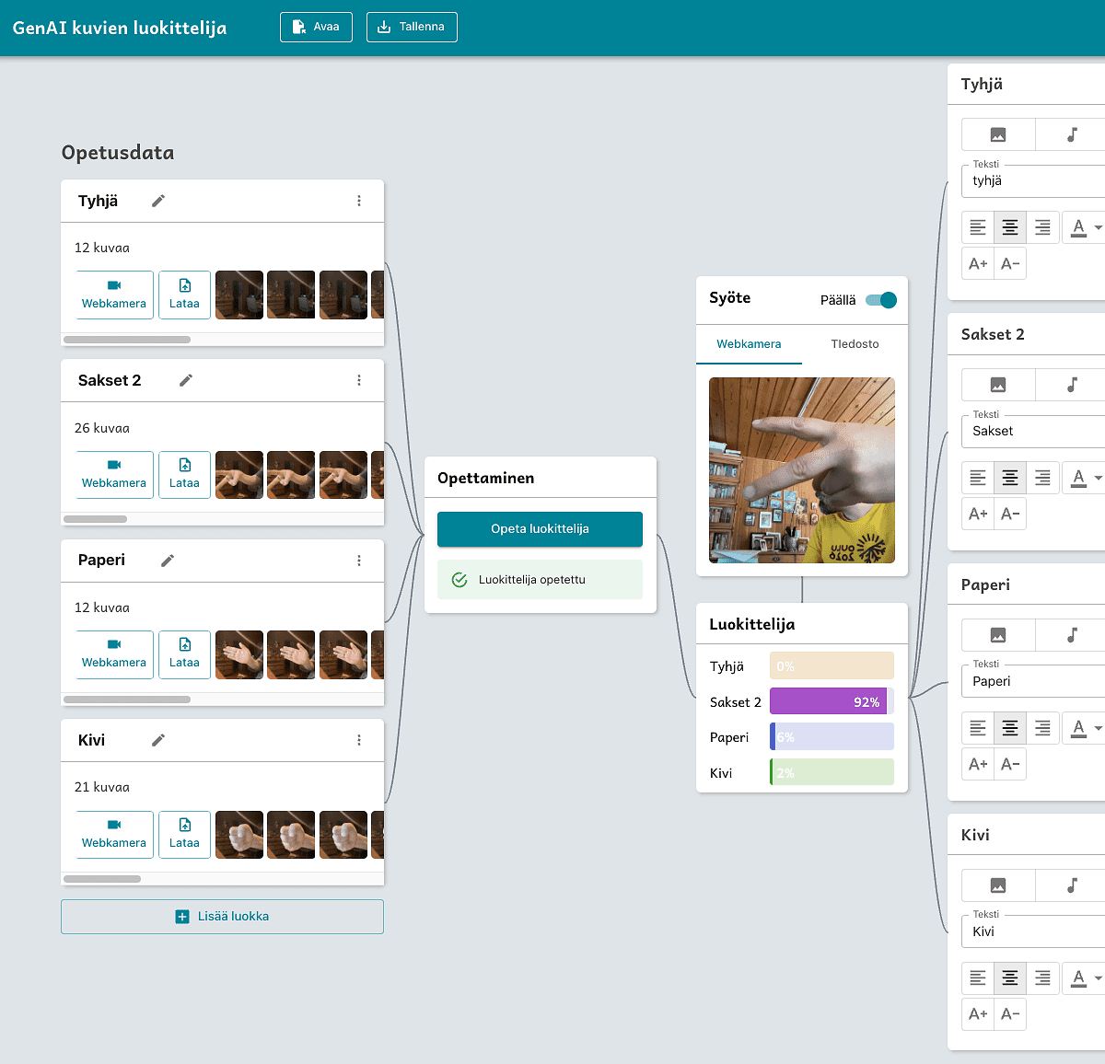
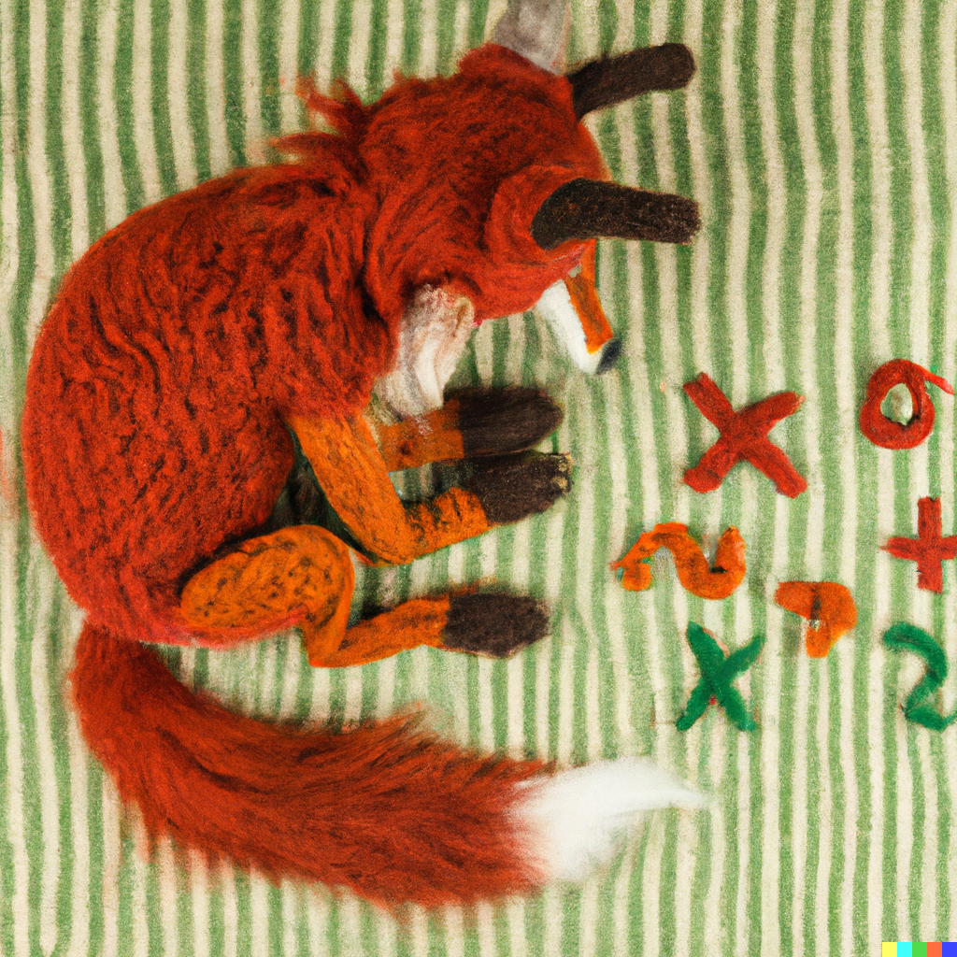
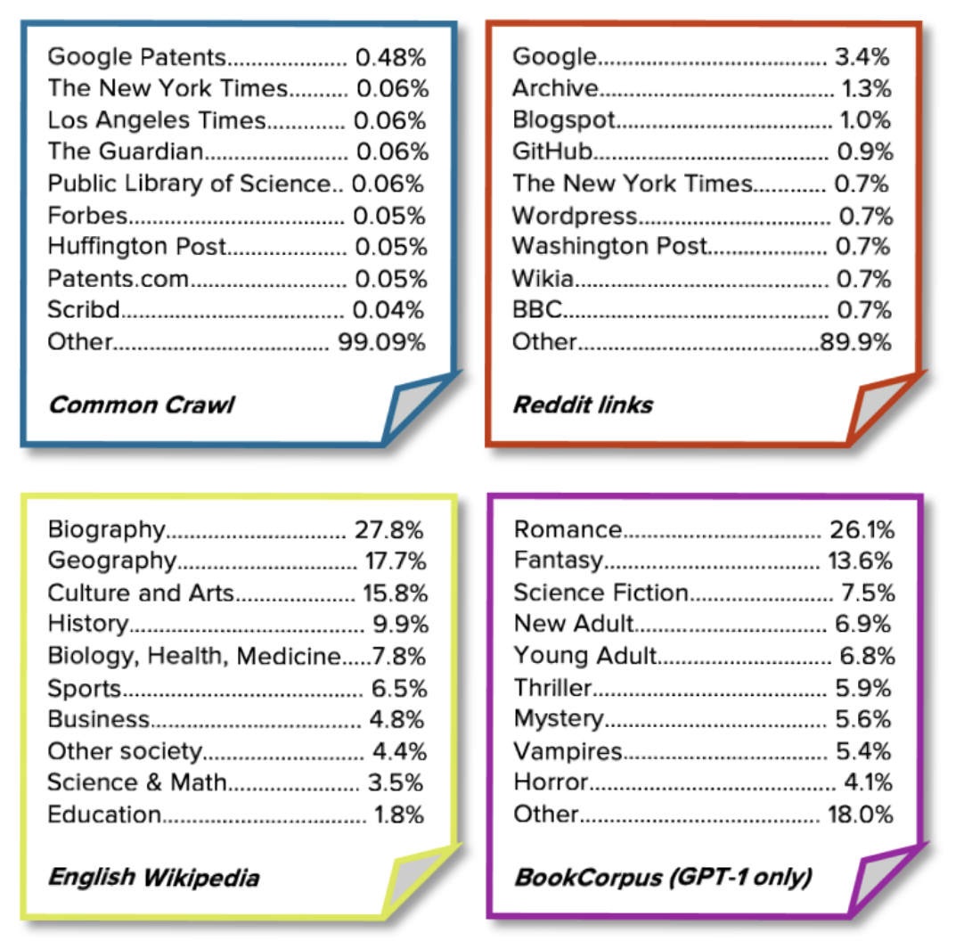
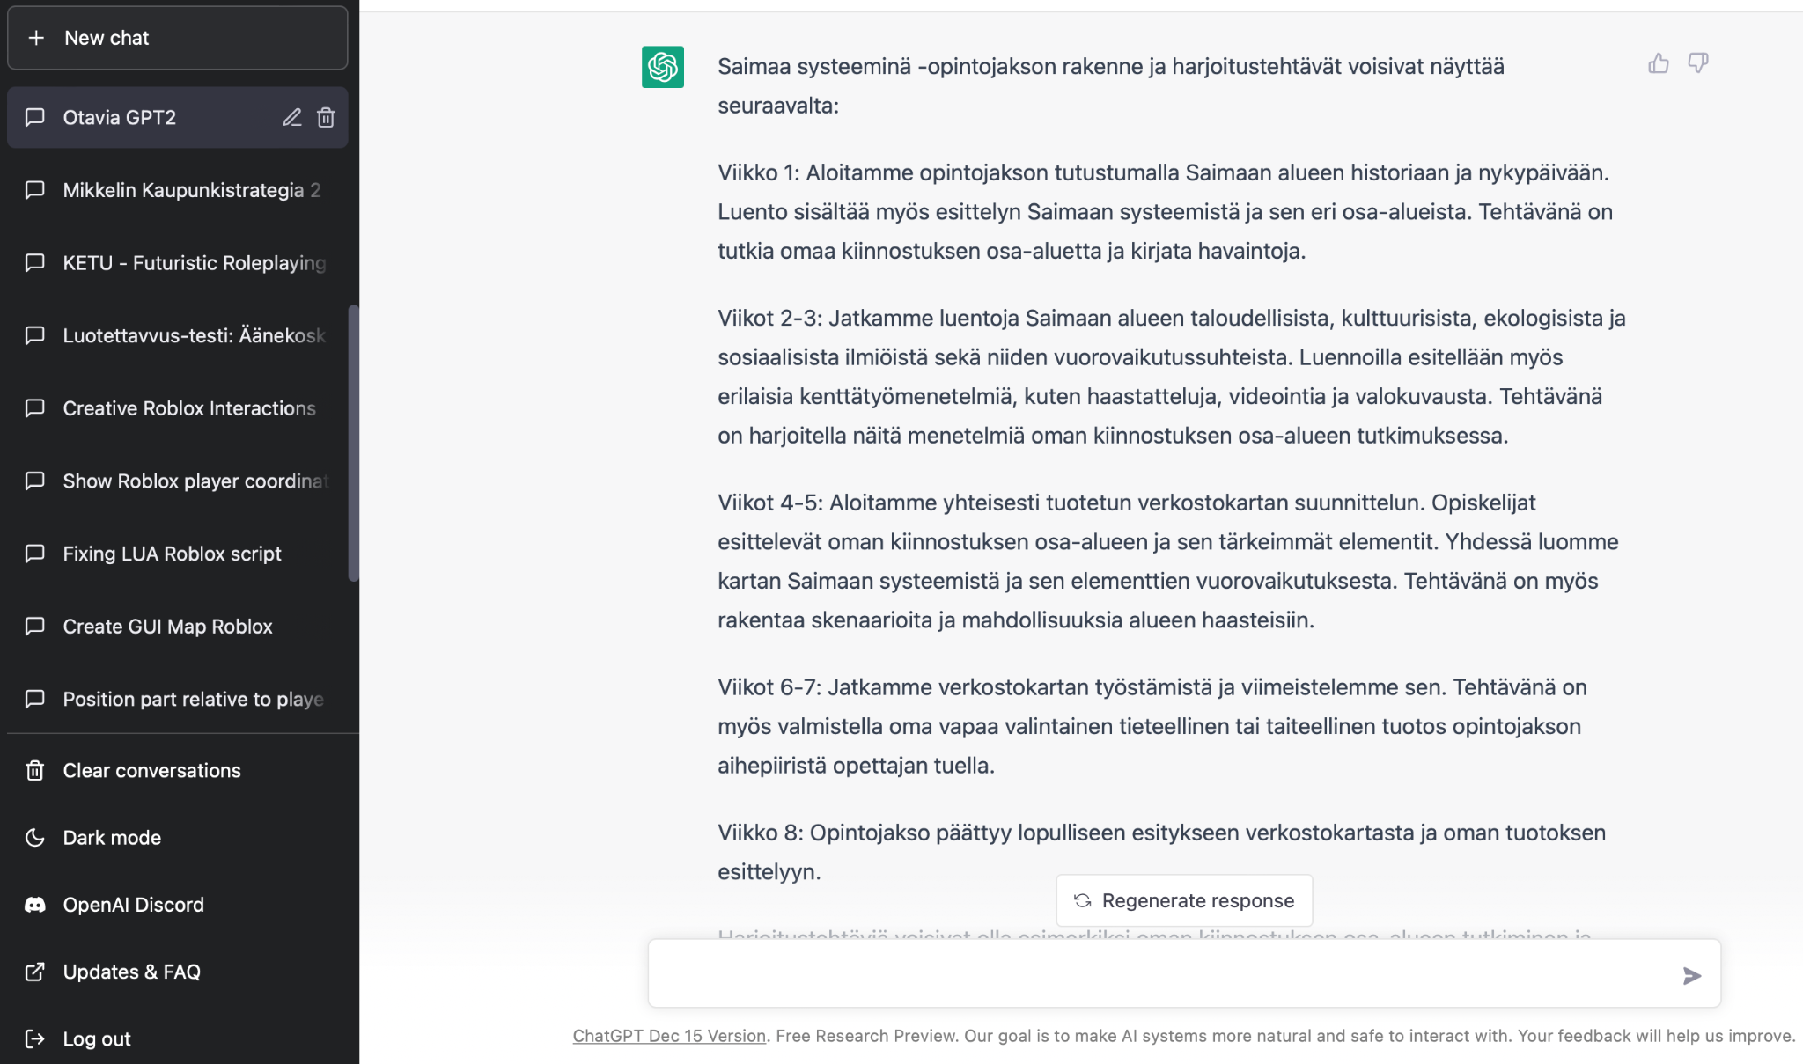
Generatiiviset tekoälyt ja kielimallit - työkalusta työkaveriksi
Roolit, ammatit ja asiantuntijuudet
ITK24 webinaari
23.1.2023
Kari A. Hintikka (Otavia)

Slide 2
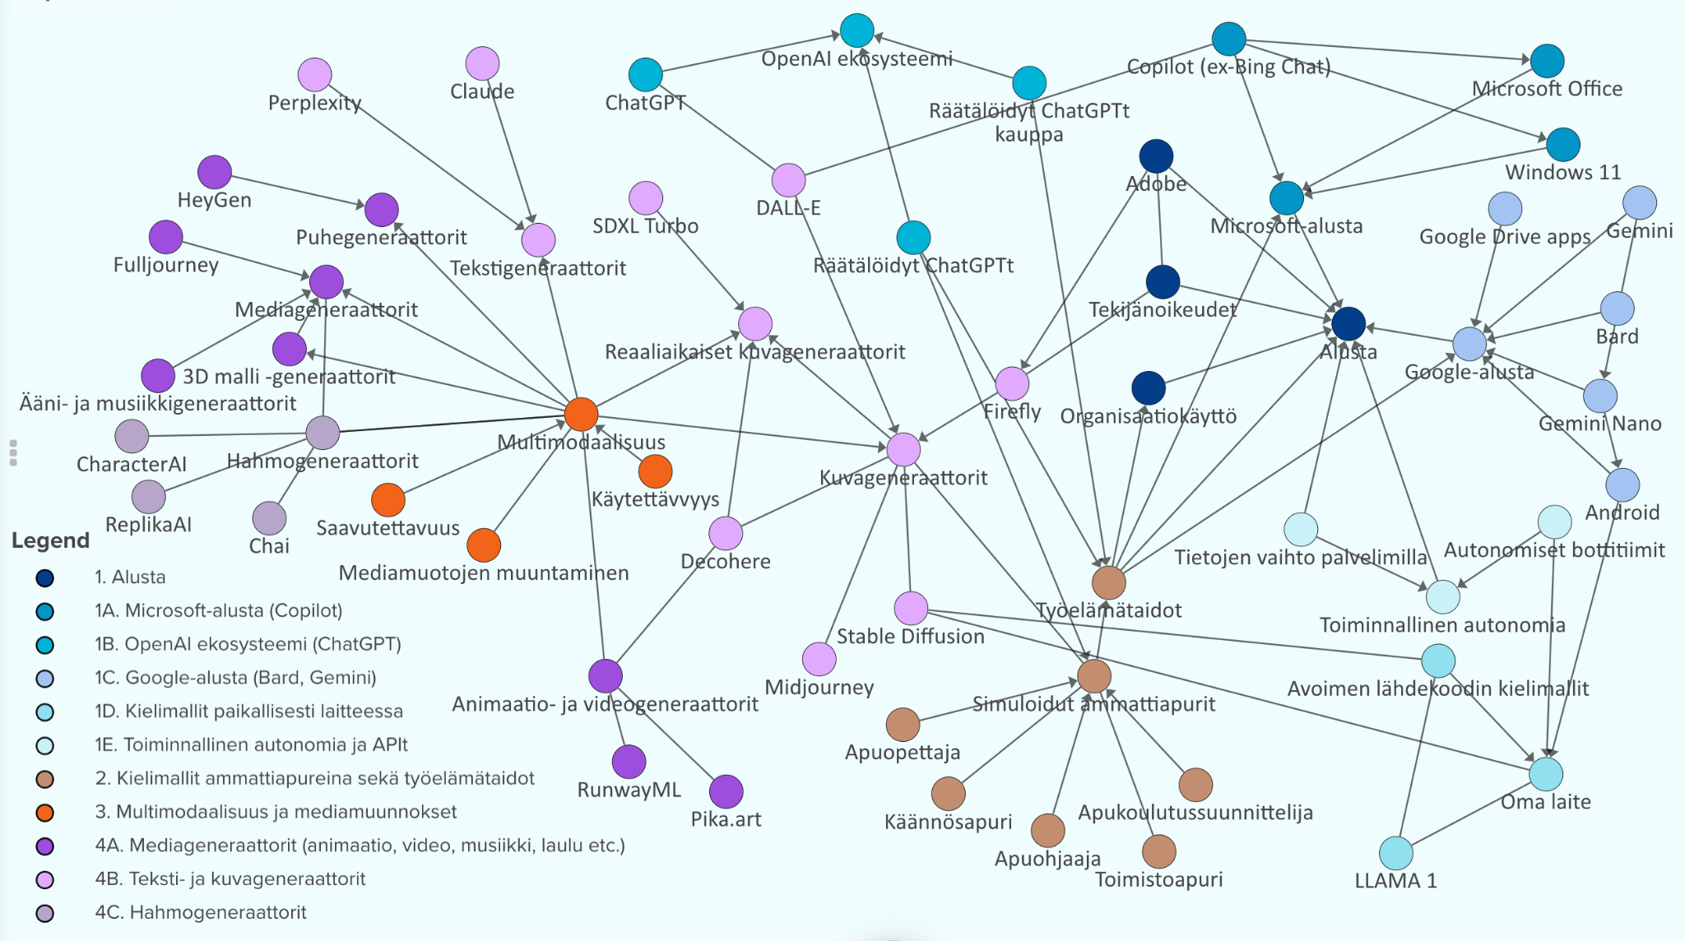
Generatiivisen tekoälyn vuoden 2024 kehityssuuntia
1. Copilot Microsoft (GPT) Officeen, Google seuraa perässä
2. Räätälöitävät GPTt ihmisammattilaisten avuksi eli ammattilaisten yksinkertaisinta osaamista voidaan jakaa ja kierrättää maksutta
3. Omassa laitteessa toimivat kielimallit
4. Multimodaalisuus ja mediamuunnokset - kohta lähes mitä tahansa mediamuotoa voi muuntaa toiseksi - saavutettavuus ja esteettömyys

Slide 3
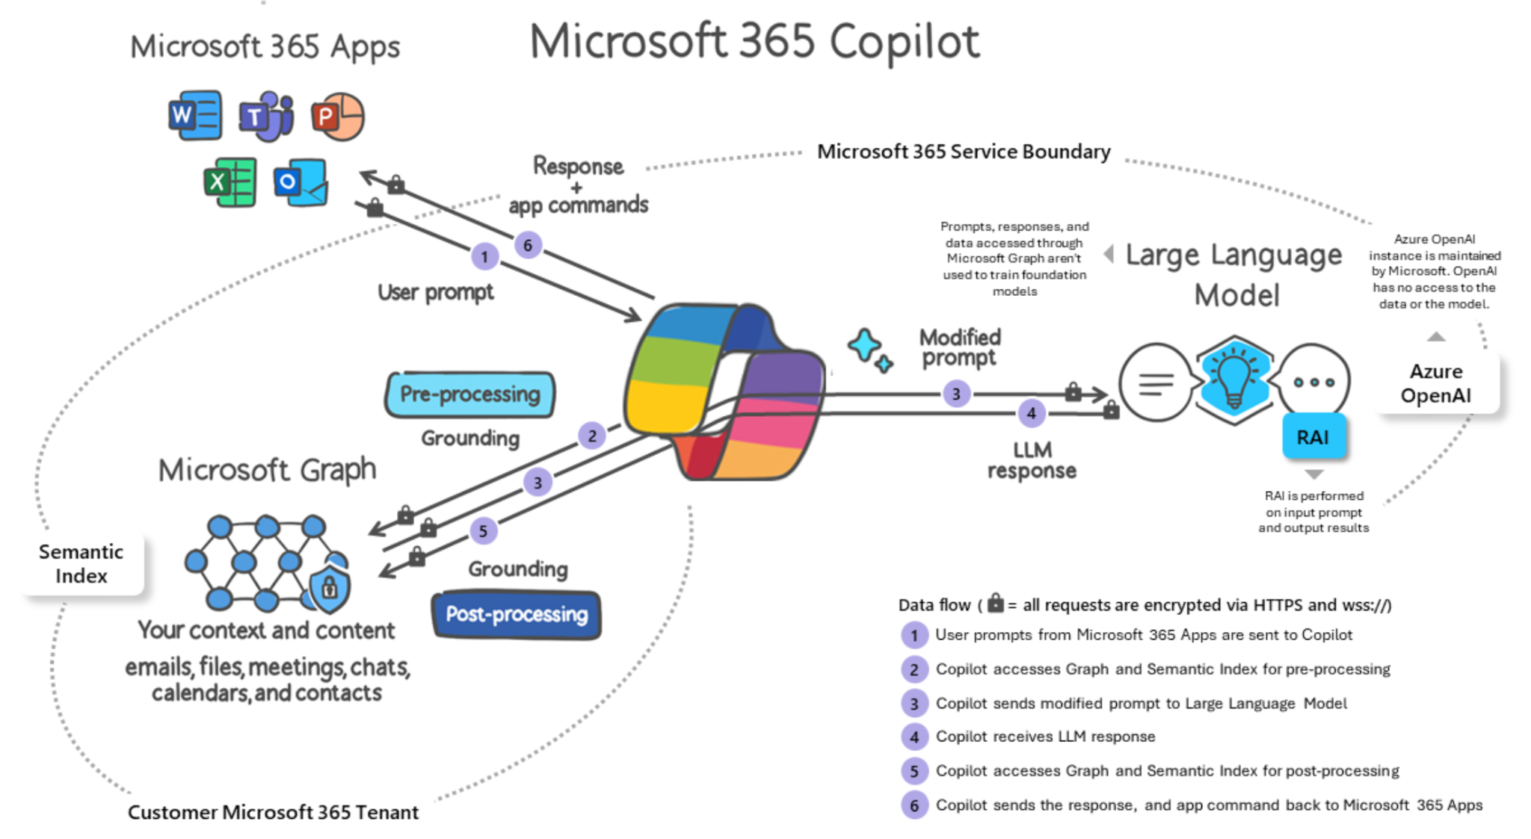
Microsoft Copilot ja Copilot Pro
Copilotin (eli OpenAIn GPTn) integroituminen toimistosovelluksiin: Word, Powerpoint, Excel, sähköposti yms
Haku ja integrointi omiin ja organisaatioiden tiedostoihin, tapaamisiin, chatteihin, kalentereihin ja kontakteihin
Googlen vastaisku tuloillaan

Slide 4
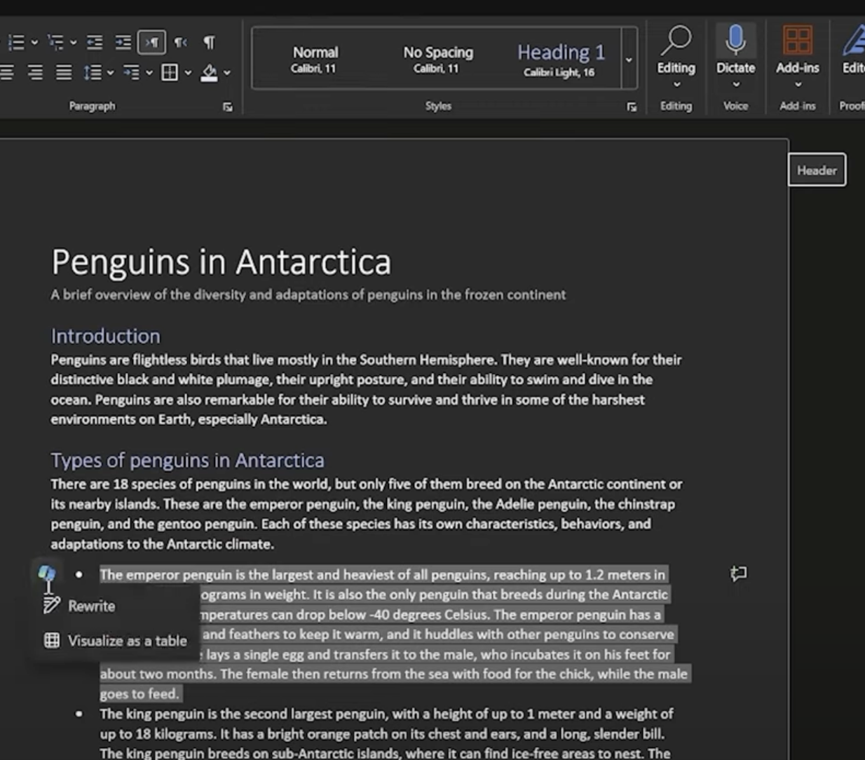
Esimerkki Copilot Prosta
Wordissa minkä tahansa tekstin osan voi aktivoida ja generoida uudestaan
Ennakkotietojen mukaan esimerkiksi tekstinpaloja voisi hakea koko organisaation järjestelmästä ja pyytää Copilotin tekemään koosteita, kuten toimintakertomus, hankkeiden budjettien yhteenveto, diatesitykset

Slide 5
Vuosi 2024 on organisaatiolinjausten vuosi generatiiviselle tekoälylle
ChatGPT maksuton
ChatGPT maksullinen
  Räätälöitävät GPT maksullinen
Copilot anonyymi äppi mobiilisti
Copilot maksuton
Copilot maksuton organisaatiokäyttö
Copilot Pro maksullinen
  Räätälöitävät GPT maksullinen
Bard maksuton
Bard maksuton organisaatiokäyttö
Gemini maksullinen
Muut 1000+ tekstinkäsittely-apuria
Oppilaitokset oletettavasti alkavat käyttää Copilotia Microsoft-ympäristössä
Osa työssäkäyvistä aikuisopiskelijoista alkanee käyttää Copilotia
Eri kielimallit vastailevat eri tavoin
Jos käytetään useita kielimalleja rinnakkain, niin mahdollinen tehtävien suunnittelu kielimalli-avusteisesti voi käydä työlääksi
Tämänhetkinen hinnoittelu hidastanee kielimallien yleistymistä

Slide 6
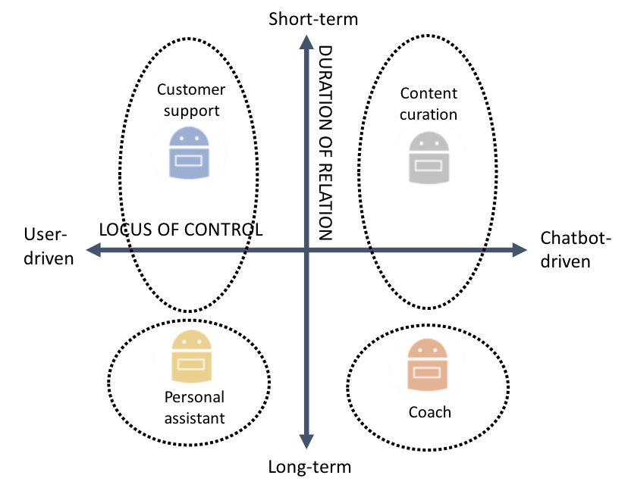
Ihmisen suhtautuminen chatboteihin - eri rooleja ja suhtautumisia
Lähde:
Følstad ym. - 2019 - Different Chatbots for Different Purposes: Towards a Typology of Chatbots to Understand Interaction Design
ITK24ssa tarkemmin:
ChatGPT - työkalu vai työkaveri?
- "Työkalu"
- "Työkaveri"
- "Datan siivoamisessa työkalu, ideoinnissa työkaveri"
- "En palkkaa ihmistä joka on epäkohtelias ChatGPTlle"
- "Olio"
- "Entiteeti"
- "Ei ihminen muttei konekaan"

Slide 7
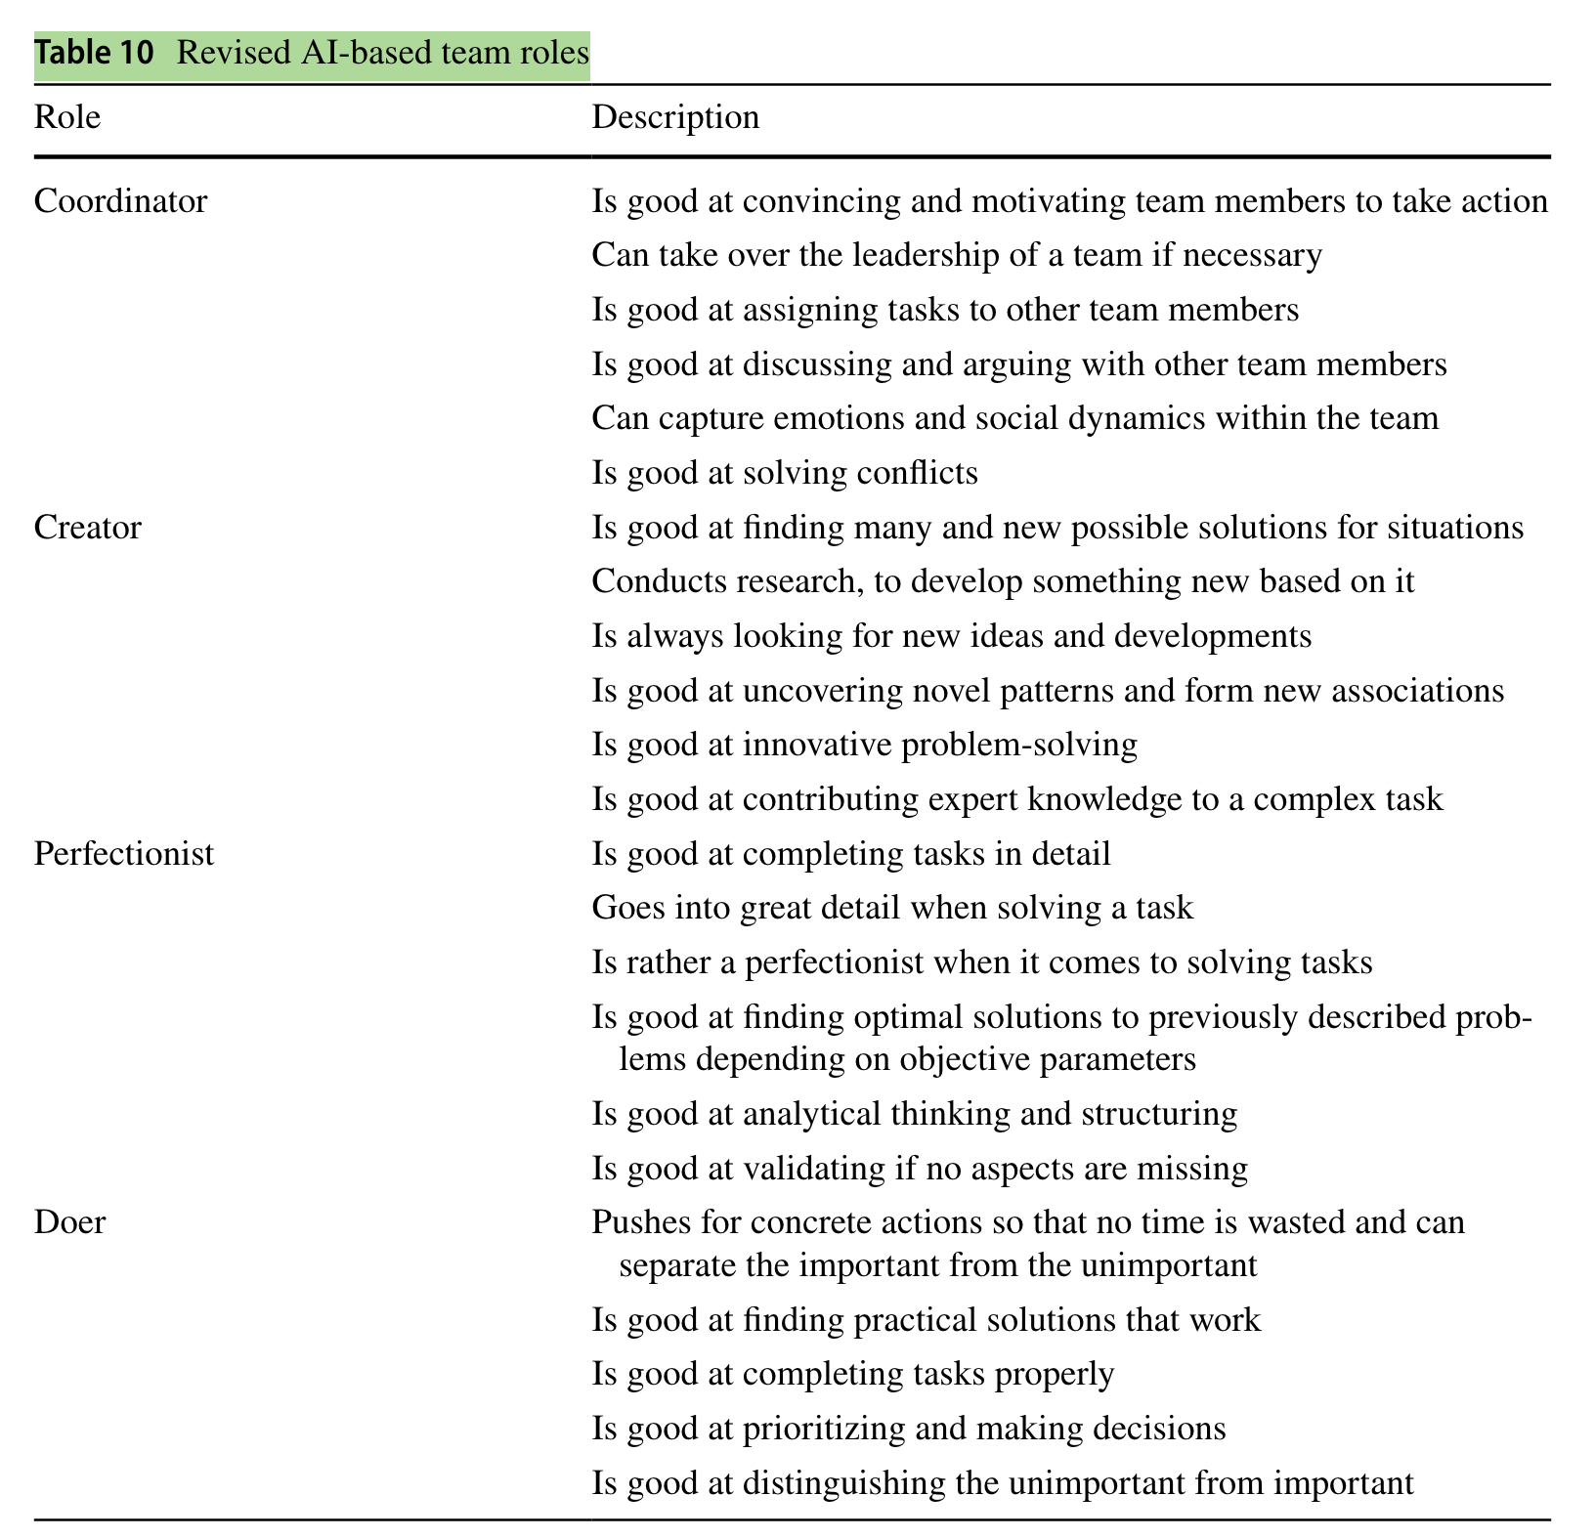
Tekoälyn rooleja ihmistiimityössä
Lähde:
Dominik Siemon (2022):
Elaborating Team Roles for Artificial Intelligence-based Teammates in Human-AI Collaboration
"Luoja" -rooli sai suosiota tekoälyn roolina yhdessä haastattelututkimuksessa ihmisasiantuntijoilta eli
ideointi, asioiden yhdistely, vaihtoehdot
c

Slide 8
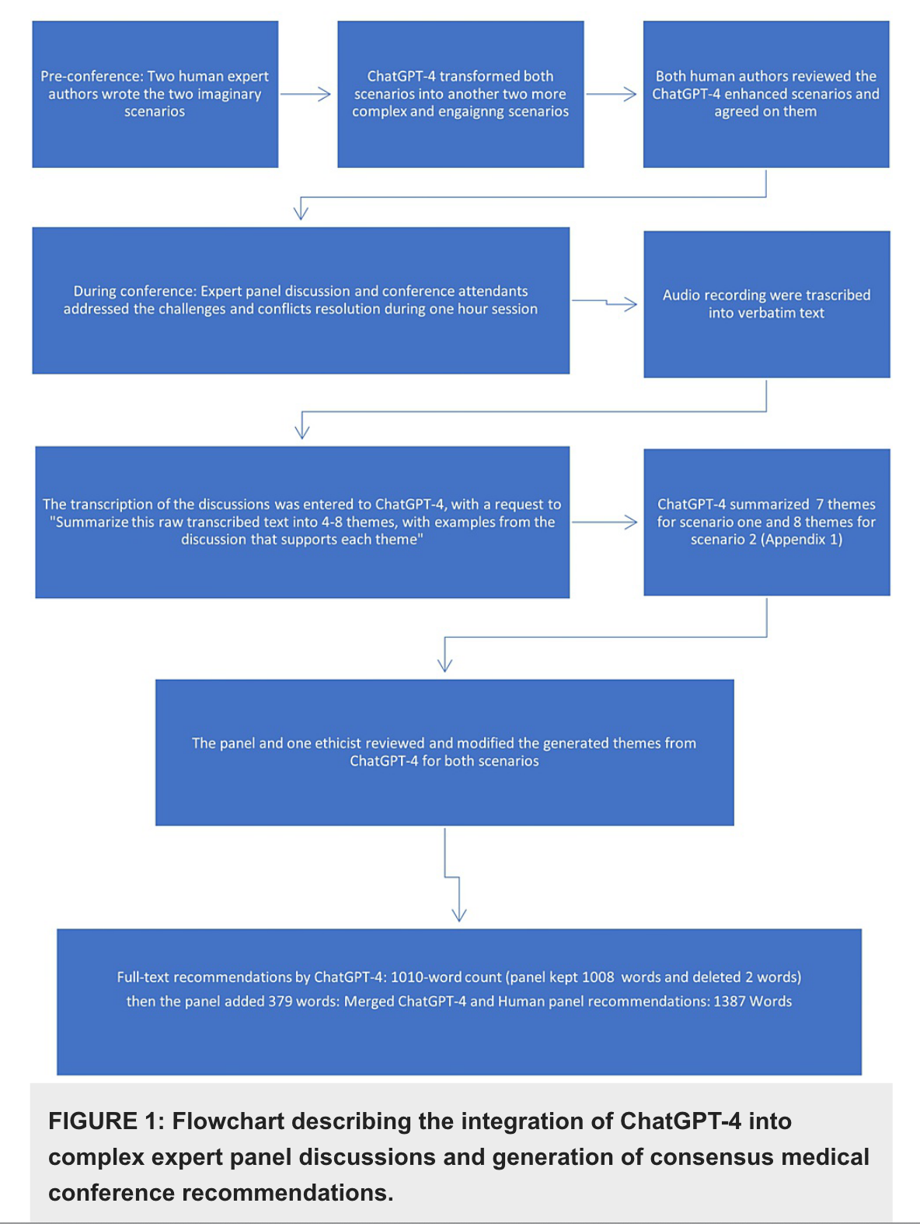
ChatGPTn rooleja kollektiivisessa ihmisasiantuntija-prosessissa (vrt. Delfoi)
Lähde:
Almazyad & al. (2023)
Enhancing Expert Panel Discussions in Pediatric Palliative Care: Innovative Scenario Development and Summarization With ChatGPT-4
ChatGPTn käyttötavat tapahtumassa
Se loi kaksi skenaariota ihmisasiantuntijoille palleatiivisesta hoidosta
Ihmispanelistien sessiot nauhoitettiin ja litteroitiin kielimallin avulla
Keskustelut syötettiin tekstinä ChatGPTlle
ChatGPT loi tiivistelmät keskusteluista

Slide 9
ChatGPTn rajoituksia asiantuntijana / Discussions
Limited Training Data
ChatGPT-4's training data may not have included a comprehensive representation of the pediatric palliative care literature or perspectives from different cultural backgrounds. This limitation could impact the AI model's ability to generate relevant and contextually appropriate content, potentially introducing biases or 2023 inaccuracies in the generated scenarios and summaries.
AI Model Adaptation
The dynamic nature of medical knowledge and advancements in pediatric palliative care may not be immediately reflected in the AI model's understanding. Therefore, it is essential to continually update and refine the AI model to ensure that it remains relevant and accurate.
Ethical Considerations
The use of AI in sensitive fields like pediatric palliative care raises ethical concerns that must be observed, including patient privacy, informed consent, and potential misuse of AI-generated content. These concerns need to be thoroughly addressed and managed to ensure the responsible use of AI technology in healthcare settings [30].
Dependence on AI
Overreliance on AI-generated content could potentially lead future HCWs to reduced critical thinking and decision-making abilities, as they may become overly dependent on the technology. It is crucial to strike a balance between leveraging AI's benefits and maintaining human expertise in the decision-making process. Despite these limitations, the panel discussions and the use of ChatGPT-4 have provided valuable insights into DNR conflict resolution and the potential role of AI in pediatric palliative care. In terms of future scope, further research could focus on using ChatGPT-4 in different healthcare settings and contexts to determine its effectiveness in enhancing expert panel discussions and knowledge sharing.
Lähde:
Almazyad & al. (2023)
Enhancing Expert Panel Discussions in Pediatric Palliative Care: Innovative Scenario Development and Summarization With ChatGPT-4
ChatGPTn käyttötavat tapahtumassa
Se loi kaksi skenaariota ihmisasiantuntijoille palleatiivisesta hoidosta
Ihmispanelistien sessiot nauhoitettiin ja litteroitiin kielimallin avulla
Keskustelut syötettiin tekstinä ChatGPTlle
ChatGPT loi tiivistelmät keskusteluista

Slide 10
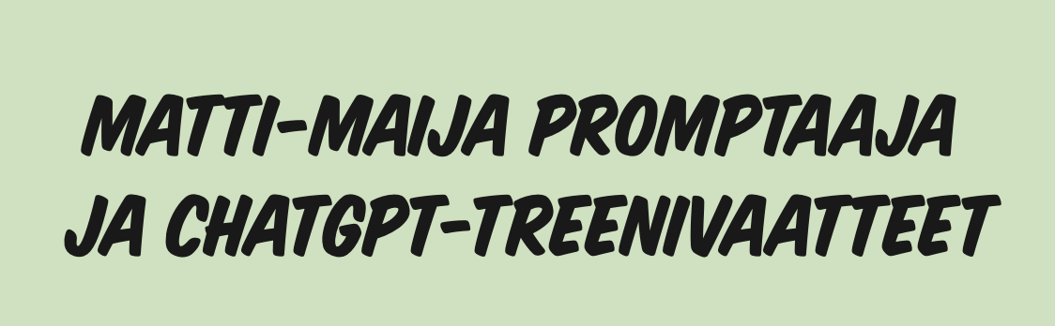
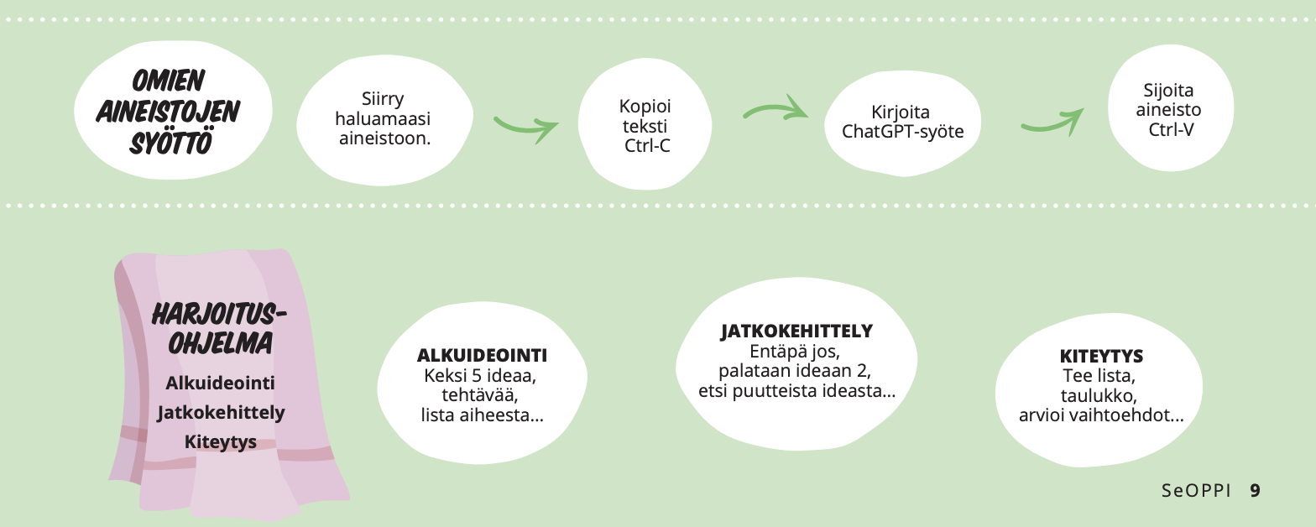

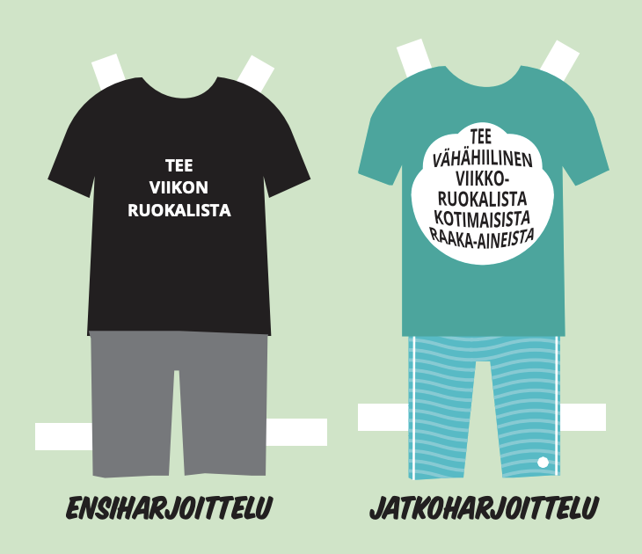
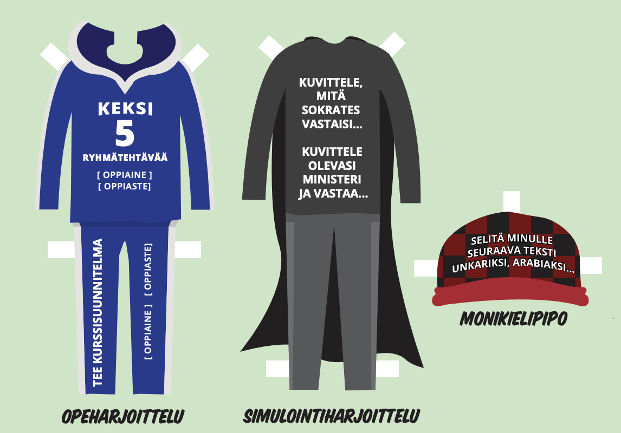


Idea ja käsikirjoitus: Kari A. Hintikka ja Anne Rongas
Visuaalinen toteutus: Ville Kujansuu / MAK Media

Slide 11
Roolit ja ammatit ovat helppo tapa hahmottaa ChatGPTn mahdollisuuksia
Asiantuntijan ominaisuus Chatbotin Suunnitteluperiaate
Syvällinen tietämys
Soveltaminen
Kokemus
Taitavuus
Johdonmukaisuus sekä analysointi-
ja ongelmanratkaisukyky
Jatkuva oppiminen ja kehittyminen
Kommunikaatiotaidot
Luotettavuus
Päätöksentekokyky
Roolit tulossa myös Microsoft Copilotiin ChatGPTn tekniikalla
Aihe
Tavoite
Ammatti
Taitotaso
ChatGPTn epätieteellinen listaus asiantuntijan ominaisuuksista Bing-hakukoneella haettuna
Prosessi
Vastaustyyli

Slide 12
Roolit ja ammatit ovat helppo tapa hahmottaa ChatGPTn mahdollisuuksia
Roolien avulla on helpompi hahmottaa mitä kaikkea ChatGPTn kanssa voi tehdä
"Tähän tarvittaisiin Joku joka osaa tehdä nopeasti markkinointitekstin | logon | käännöksen | taulukon | lukujärjestyksen | opiskelutavoitteet | luokitella tai tiivistää tekstin"
ChatGPT muistuttaa jutustelua työkaverin kanssa kahvipöydän tai Teamsin äärellä
ChatGPTaa on kuvattu myös seuraavasti: "Se on vastavalmistunut uusi ja innokas työntekijä, jonka pomo ihminen on"
Roolit tulossa myös Microsoft Copilotiin ChatGPTn tekniikalla
Aihe

Slide 13
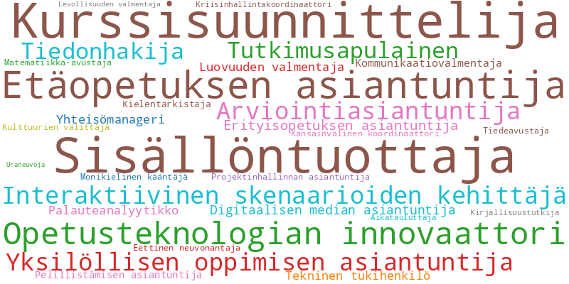
Roolit ovat helppo tapa hahmottaa ChatGPTn mahdollisuuksia -
ja maksullinen ChatGPT-4 osaa myös tehdä kuvia
Syöte ChatGPT-4:lle
"Listaa 30 eri roolia ja ammattia, miten ChatGPT voisi olla verkko-opettajan työn kaverina.
Keskity nimenomaan opettajan työhön, ei opiskelijoiden avustamiseen."
Ammatti
ChatGPT-4n generoima asiasanapilvi

Slide 14
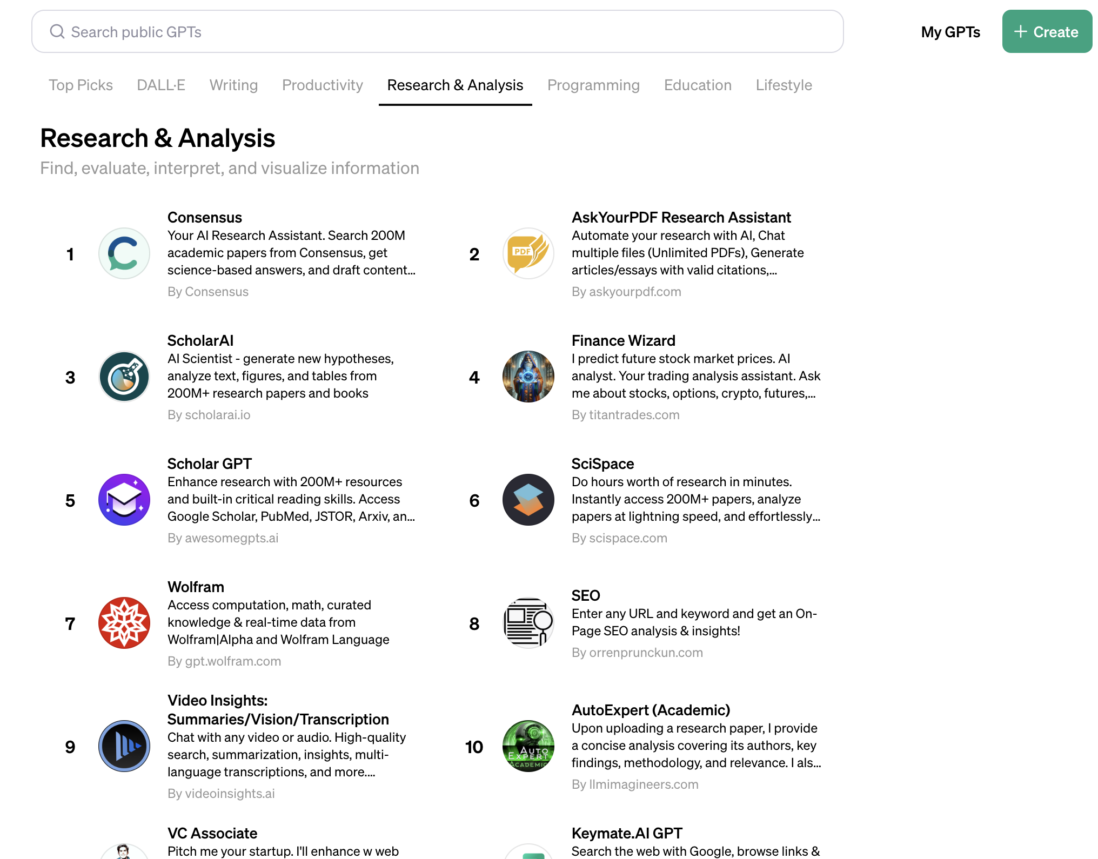
Räätälöidyillä GPTeilla on jo oma netti'kauppa'
Bottikauppa löytyy ChatGPTn maksuversion sisältä vasemmalta klikkaamalla Explore-täppää
Toiminee myös Copilot Prossa

Slide 15
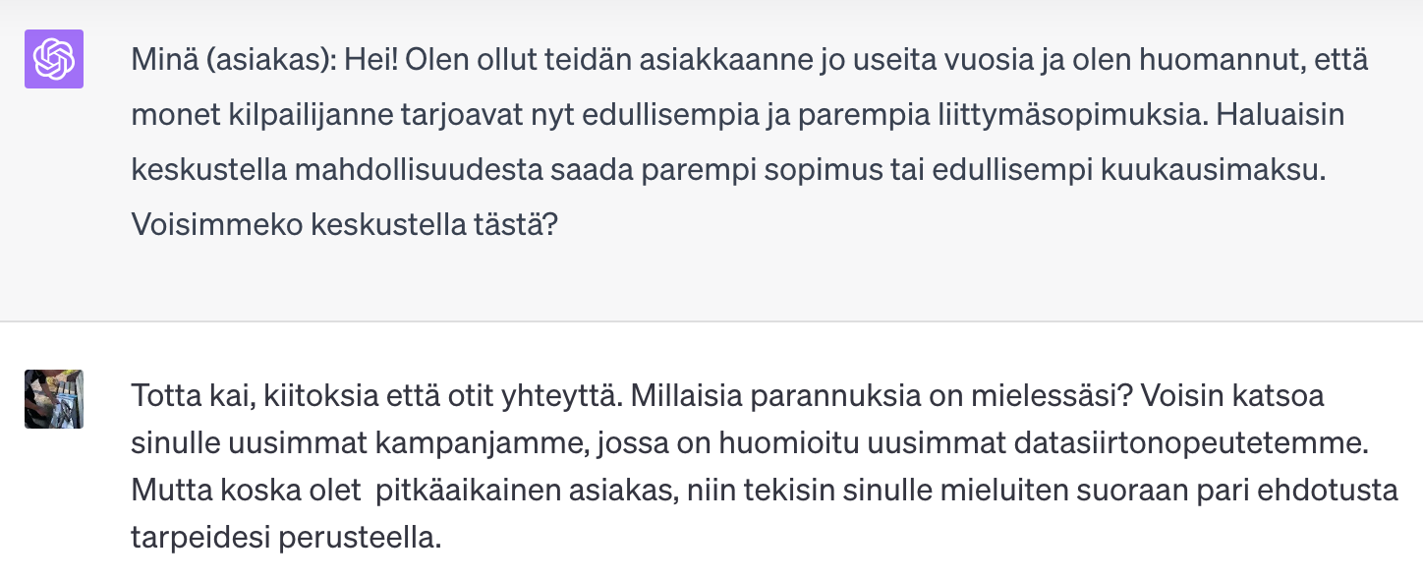
ChatGPT simuloimassa työn vuorovaikutustilanteita (ChatGPT-4)
"Simuloi asiakaspalvelu-tilannetta. Kuvittele olevasi asiakas, joka haluaa neuvotella paremman sopimuksen kännykkänsä mobiililiittymästä. Itse olen asiakaspalvelija. Aloita keskustelu, mutta odota aina minun vastaustani ja reagoi sen perusteella."
HUOM!
Tämä demo on tehty ChatGPT-4 maksuversiolla, jotta chatin voisi jakaa linkkinä
Vastaukset eivät eroa merkittävästi ChatGPT-3.5 ilmaisversiosta
Vastaustyyli
Chatti katsottavisssa: https://chat.openai.com/share/ebbc2caa-0c31-4d21-ae30-346a097933fe
HUOM! Chatin jatkaminen edellyttää ChatGPT-tunnusta

Slide 16
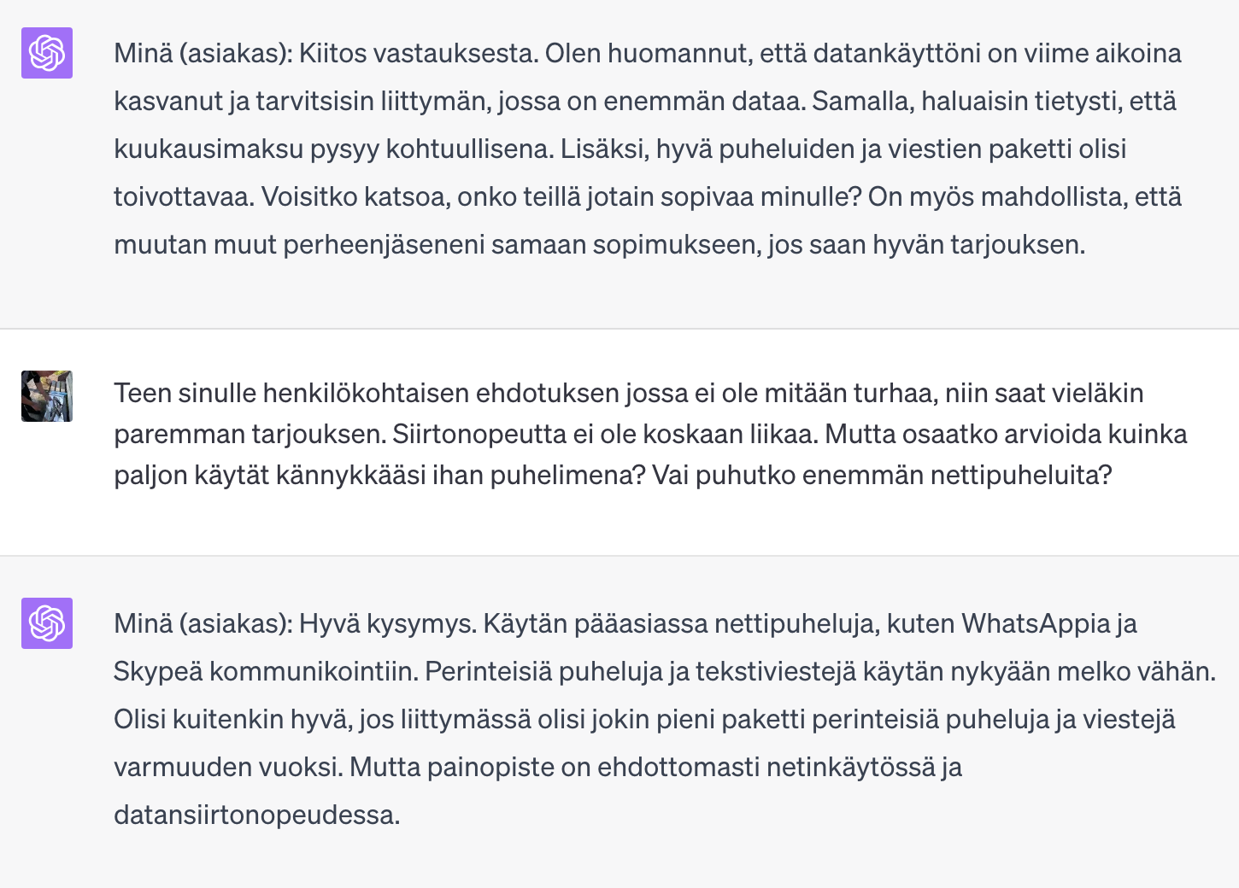
ChatGPT simuloimassa asiakasta 2 (ChatGPT-4)

Slide 17
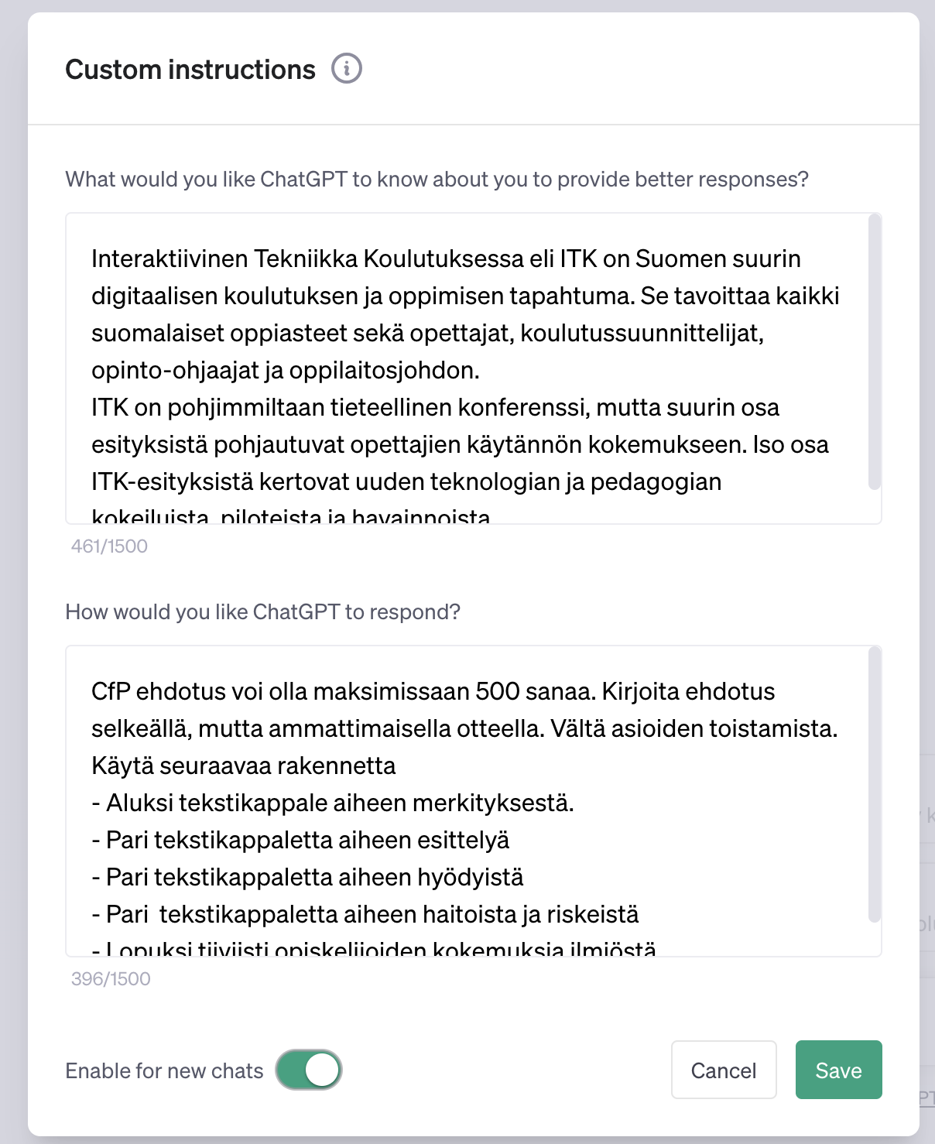
Custom Instructions: ChatGPT simuloimassa ITK24n ehdotusten jättämistä
Custom Instructions on ChatGPTn suht' uusi ominaisuus
ChatGPTlle tehdään esiasetukset, joiden avulla se keskittyy vain käsiteltävään asiaan ja vastaustapaan
Esiasetuksia on kaksi, molempiin max 1500 merkkiä
Ylemmässä laatikossa määritellään ChatGPTn rooli ja tavoite tai vaikkapa käyttäjän työtehtävät
Alemmassa laatikossa kuvataan vastauksen tyyli, rakenne, käytettävä vastauskieli etc.

Slide 18
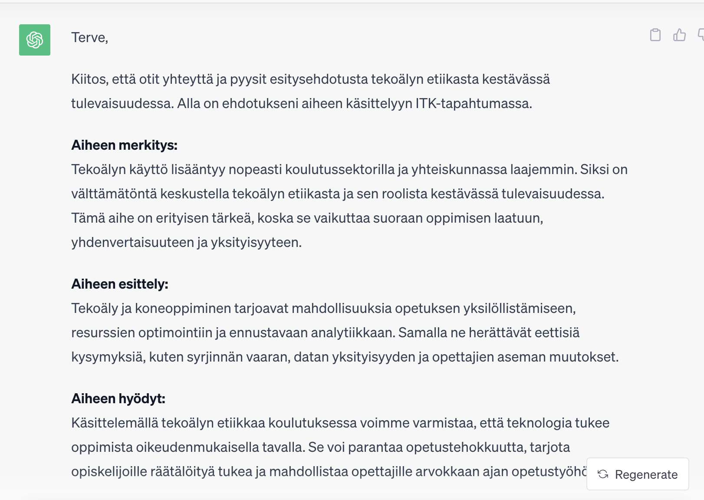
Custom Instructions: ChatGPT simuloimassa ITK24n ehdotusten jättämistä
"Tee ehdotus tekoälyn etiikasta kestävän tulevaisuuden opinnoissa"

Slide 19
Ideointitapoja ja ChatGPTn 'logiikka': "Kilauta kaverille"
Katso Matti Seisen ja Lauri Ylä-Jussilan johdatus kaavioon YouTubesta:
https://www.youtube.com/watch?v=C6C0R_TAmBA
ChatGPT muistuttaa ideointia ihmisten kanssa
Chateissa voi loputtomasti tarkentaa, kokeilla uusia näkökulmia, tiivistää, palata taaksepäin yms.
Ideointivaihe
Prosessi
Entäpä jos …
Jalostusvaihe
Yleisiä aloituskysymyksia
- Keksi 5 tai 10 …
- Kerro esimerkkejä aiheesta X
- Listaa ideoita aiheesta D
- Kuvittele että …
- Tee suunnitelma aiheesta P
Tarkentava
syöte
- Kehitellään ideaa Z
- Kerro tarkemmin ideasta Y
Mieleeni tuli, että …
Muokataan listaa
Tiivistä listaksi
- Kehitellään ideaa K
- Kerro tarkemmin ideasta H
Kiteytysvaihe
Vaihtoehtoja tai luonnos ihmisen jalostettavaksi
Oman aineiston syöttö

Slide 20
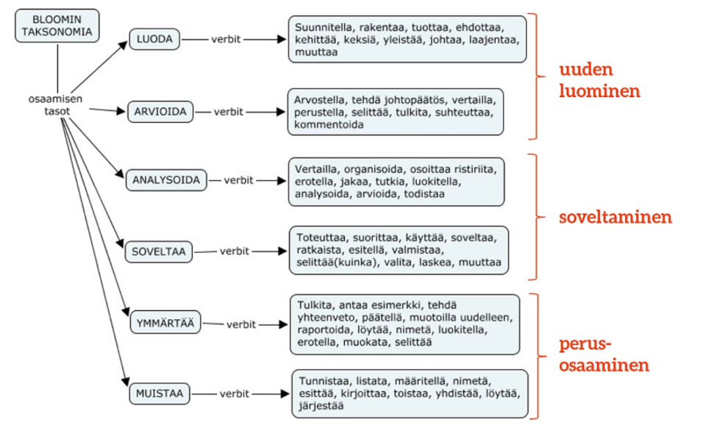
Missä oppimisen osa-alueissa generatiiviset kielimallit ovat tähän mennessä havaitusti hyviä?
Taitotaso
Taitojen opettelu
Tilanteiden simulointi
Suunnittelu ja jäsentäminen
Luonnostelu
Kokonaisuuksien hahmottaminen
Monikielinen vuorovaikutus
Tavoite
Bloomin taksonomia ja osaamistavoitteet verbeinä.
Tässä vaiheessa ongelmana tietojen ja oppiaineiden perusteiden oppiminen siten, ettei ChatGPT ja Copilot tee kaikkea
Kun tietopohja on rakennettu, niin kielimalleja voidaan käyttää erittäin monipuolisesti, edullisesti ja tehokkaasti

Slide 21
Oman ChatGPTn tekeminen (ilmainen sekä maksuversio)
Ilmaisversio: diat 23-25
Maksuversio diat 26-28

Slide 22
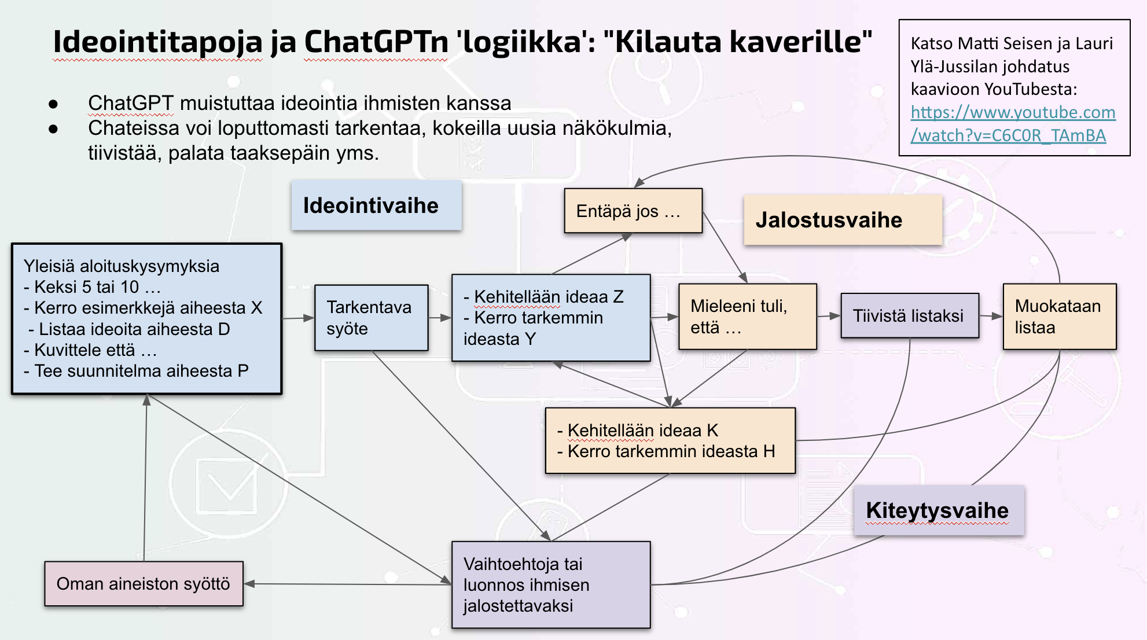
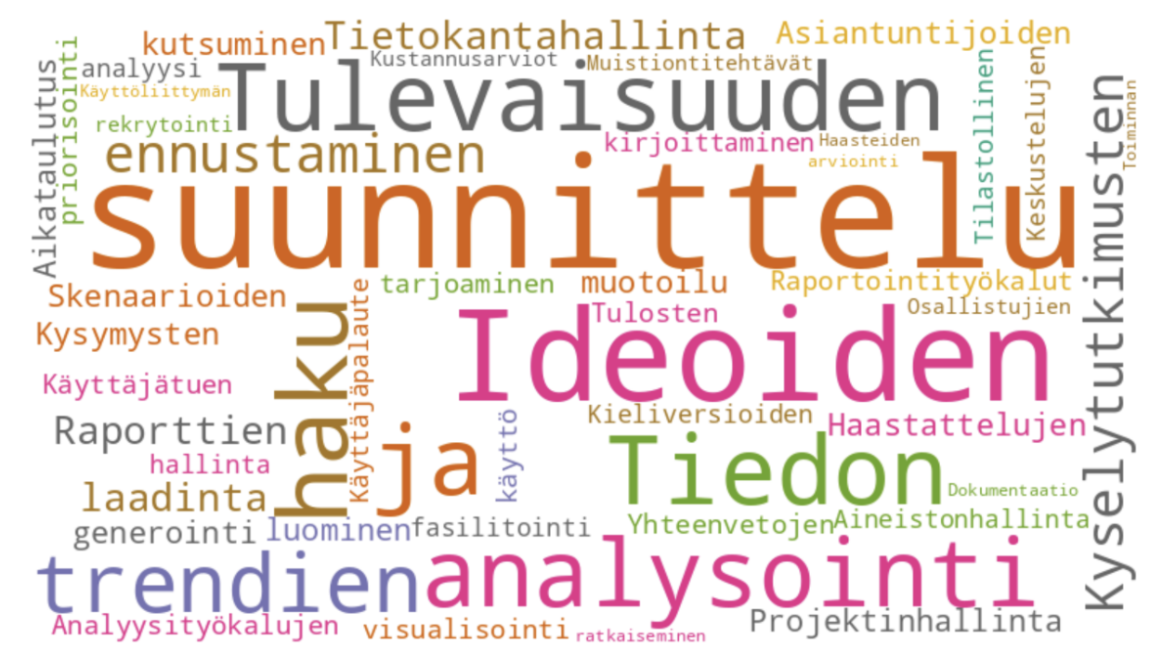
Räätälöidyn ChatGPTn menestysresepti
Aihe?
Tarve / Tavoite?
Taitotaso?
Prosessi?
Ammatti?
Vastaustyyli?
Esimerkiksi
- Oppiaine
- LOPS
- Muut opetus-
suunnitelmat
- Työelämä-
taidot
Esimerkiksi
- Taitojen opettelu
- Tilanteiden simulointi
- Suunnittelu ja jäsentäminenLuonnostelu
- Kokonaisuuksien hahmottaminen
- Monikielinen vuorovaikutus

Slide 23
Yksinkertaistettu esimerkki räätälöidyn ChatGPTn ohjeistukseksi
Olet [lukiolaisen] opintojen lukujärjestyksen suunnitteluapuri Luksa.
Tavoite: avustat aloittelevaa [etäaikuislukiolaista] aikatauluttamaan ja priorisoimaan opintoja ja niihin liittyviä osatehtäviä.
Ensin kysyt heti opiskelijalta listaa tehtävistä ja niiden kiireellisyydestä ja tärkeydestä, jotta voisit laatia ehdotuksen lukujärjestyksestä. Sitten esittelet hänelle ehdotuksesi lukujärjestyksestä.
Vastaustyylisi kannustaa kokeilemaan. Käytä satunnaisesti hymiöitä. Vastaat selkeästi ja ymmärrettävästi. Kehut käyttäjää motivoivasti ja ehdotat rakentavasti tarvittaessa jonkin asian kehittämistä.
Ammatti
Tavoite
Aihe
Taitotaso
Prosessi
Vastaustyyli

Slide 24
Oman ChatGPTn tekeminen ilmais- ja maksuversiolla
Sijoitetaan tekstit Custom Instructions -tekstikenttiin 2 x 1500 merkkiä
Syötetään oma aineisto tekstinä copy-paste max 10 000 merkkiä
Ilmaisversio
Kirjoitetaan ChatGPTlle minimissään
rooli tai ammatti
tavoite
vastaustyyli
Bonuksena prosessin eteneminen, oman aiheen kuvaus, erityistä huomioitavaac
Aloitus
Siistitään aineisto tai annetaan ChatGPTn yrittää siistiä
Syötetään oma aineisto tiedostona tai copy-paste
Täytetään GPT -bottieditorin kentät
Ladataan haluttu tausta-aineisto tiedostoina Knowledge-osioon
Maksuversio

Slide 25
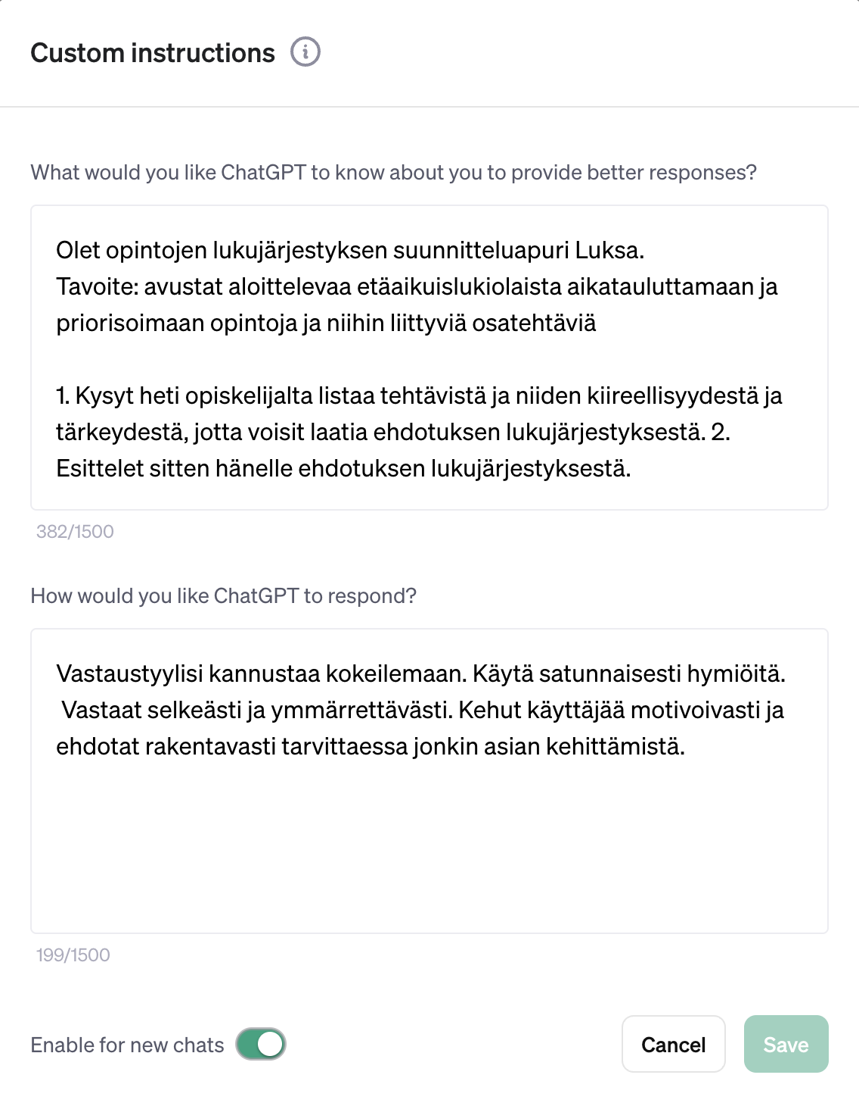
Custom Instructions ChatGPT 3.5 [maksuton]
Lukujärjestyksen suunnitteluapuri
ChatGPTlle luodaan esiasetukset, joiden avulla se keskittyy vain käsiteltävään asiaan ja vastaustapaan
Asetuksiin voidaan kirjoittaa hahmo tai tavoite, jota ChatGPTn toivotaan edustavan, kuten apulainen tai historiallinen hahmo
Haluttaessa asetukset toimivat myös seuraavassa chatissa
Esiasetuksia on kaksi, molempiin max 1500 merkkiä
Ylemmässä laatikossa määritellään ChatGPTn rooli ja tavoite tai vaikkapa käyttäjän työtehtävät
Alemmassa laatikossa kuvataan vastauksen tyyli, rakenne, käytettävä vastauskieli etc.

Slide 26
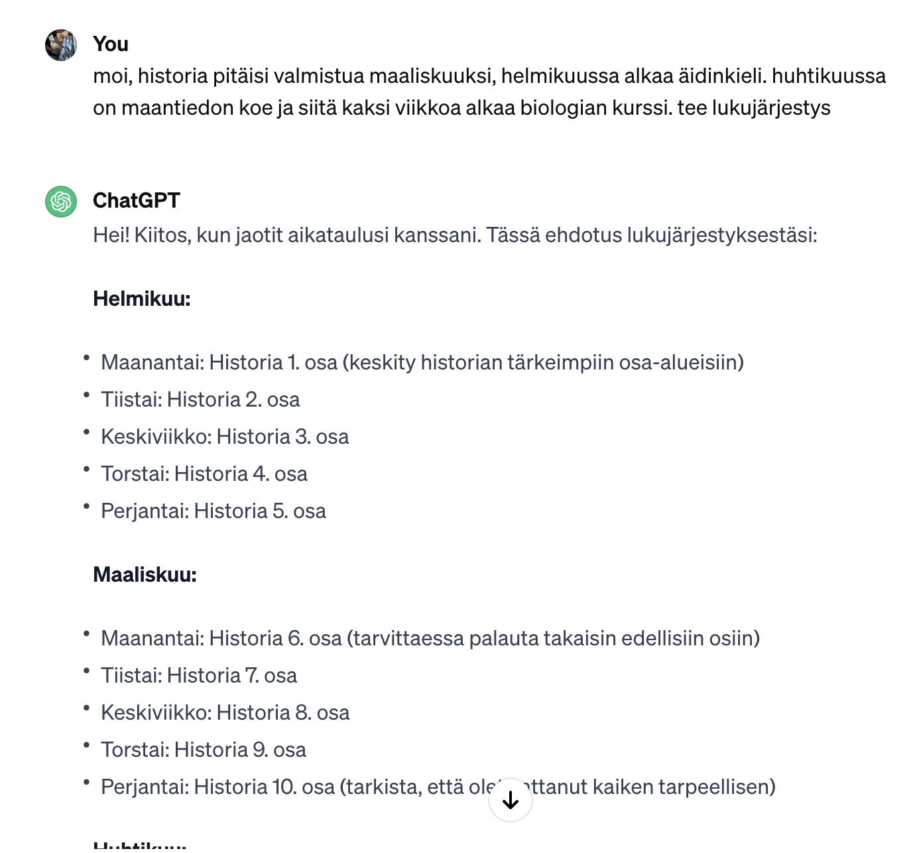
Custom Instructions: ChatGPT Lukujärjestyksen suunnitteluapuri [ilmaisversio]
"moi, historia pitäisi valmistua maaliskuuksi, helmikuussa alkaa äidinkieli. huhtikuussa on maantiedon koe ja siitä kaksiviikkoa alkaa biologian kurssi. tee lukujärjestys"

Slide 27
Custom Instructions ChatGPT 3.5 [maksuton]
Delfoi-suunnitteluapuri
KOPIOI NÄMÄ JA MUOKKAA
Ylälaatikko:
Olet opintojen lukujärjestyksen suunnitteluapuri Luksa.
Tavoite: avustat aloittelevaa etäaikuislukiolaista aikatauluttamaan ja priorisoimaan opintoja ja niihin liittyviä osatehtäviä.
1. Kysyt heti opiskelijalta listaa tehtävistä ja niiden kiireellisyydestä ja tärkeydestä, jotta voisit laatia ehdotuksen lukujärjestyksestä. 2. Esittelet sitten hänelle ehdotuksen lukujärjestyksestä.
Alalaatikko:
Vastaustyylisi kannustaa kokeilemaan. Käytä satunnaisesti hymiöitä. Vastaat selkeästi ja ymmärrettävästi. Kehut käyttäjää motivoivasti ja ehdotat rakentavasti tarvittaessa jonkin asian kehittämistä.
Voit myös kopioida tekstit tästä dokumentista:
https://docs.google.com/document/d/1qgogpxvXkma2x5rqxmGsHHBLBzl3E_HKk-AHGDt0T8Q/edit?usp=sharing

Slide 28
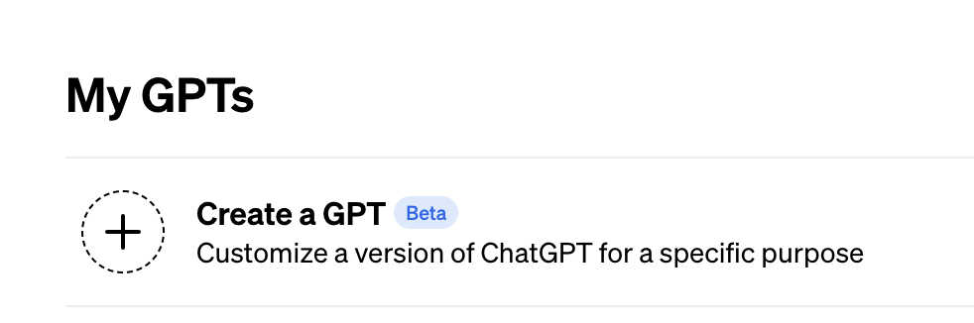
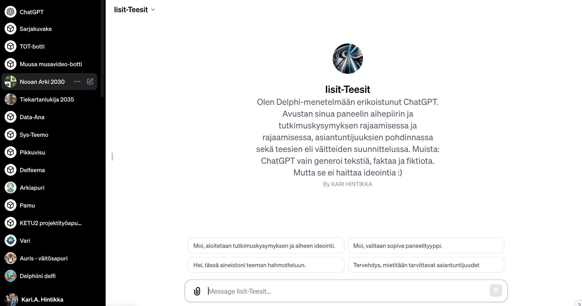
ChatGPT 4 Custom GPTs [maksullinen]
Explore

Slide 29
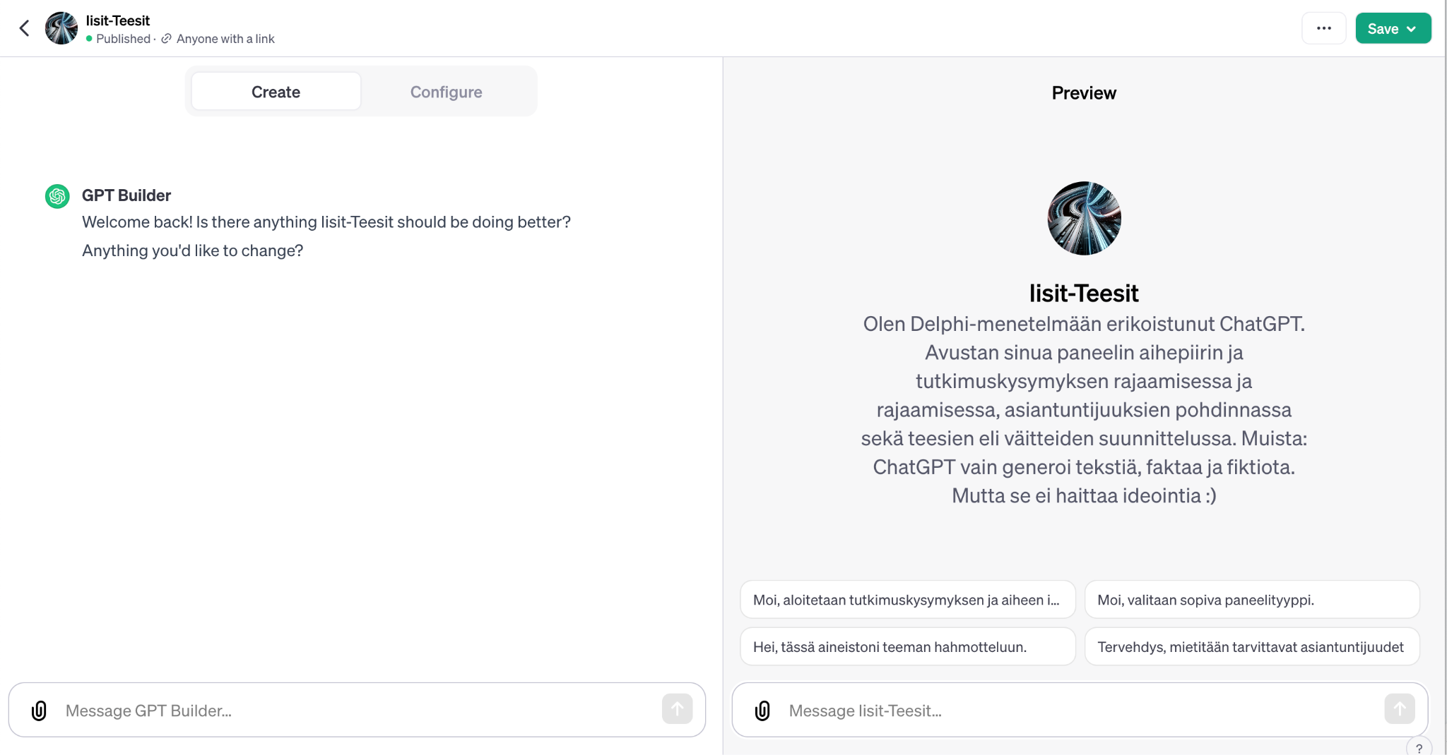
ChatGPT 4 Custom GPTs [maksullinen]
Configure

Slide 30
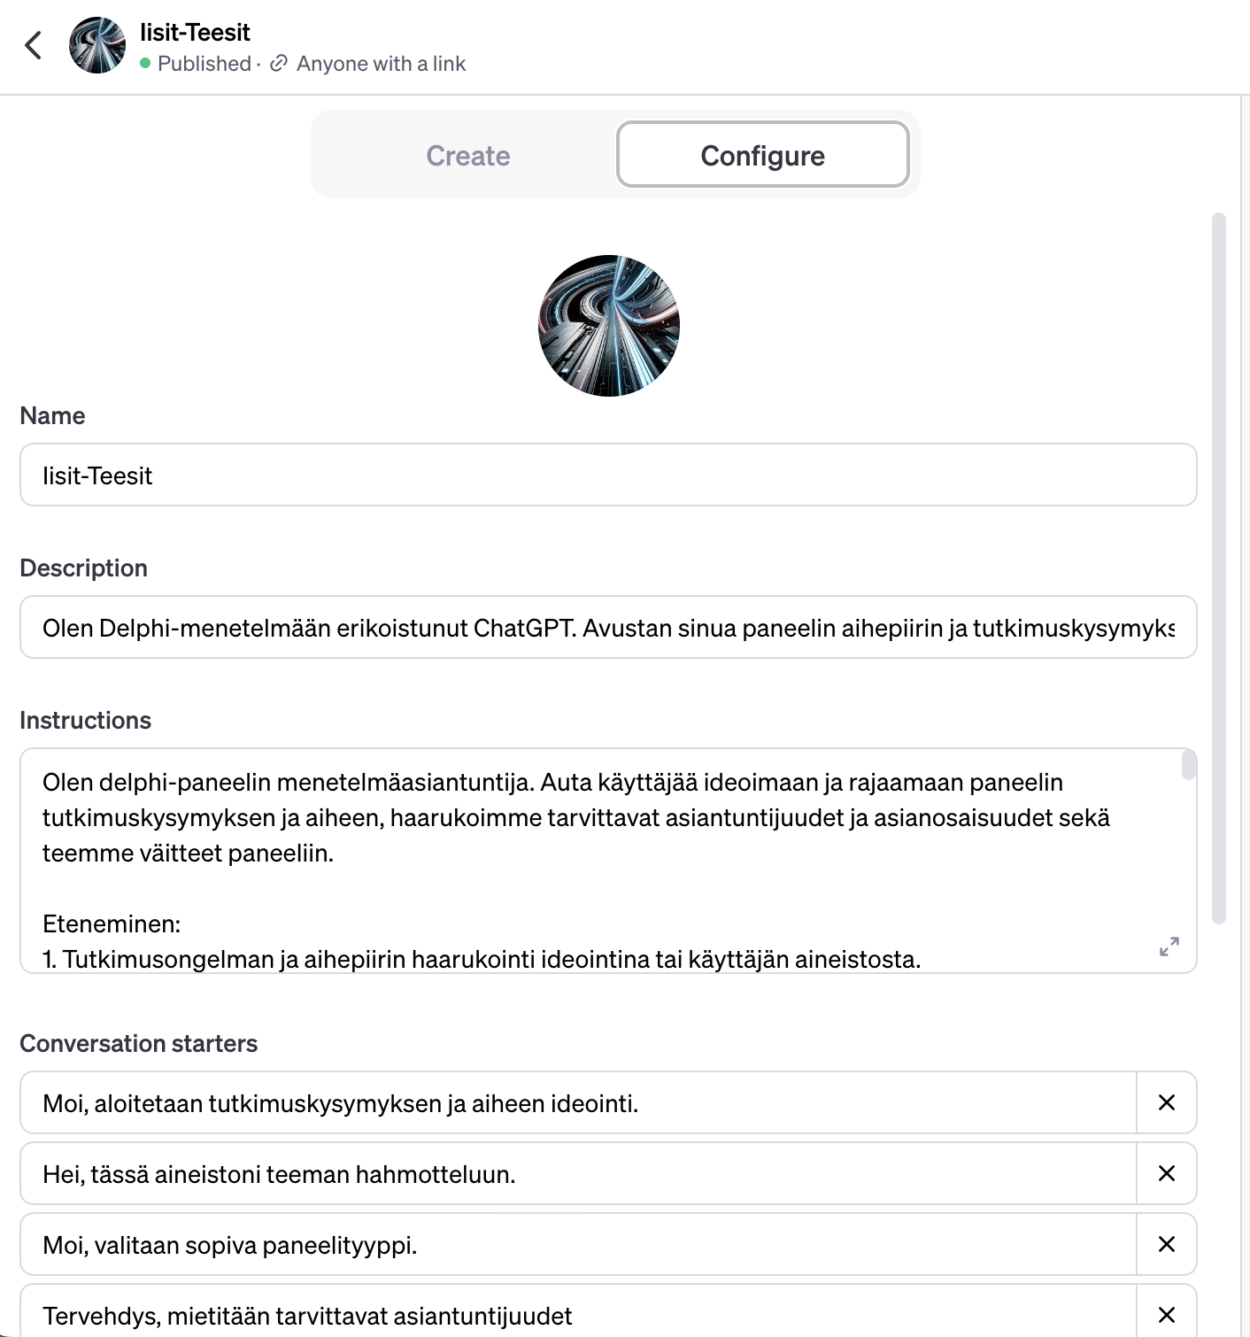
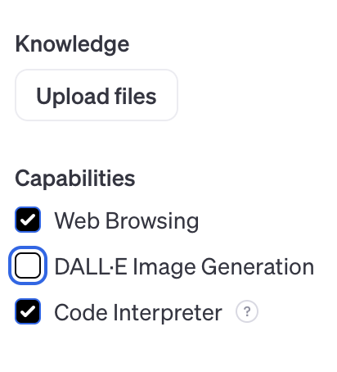
ChatGPT 4 Custom GPTs [maksullinen]
Aivan näkymän alalaidassa:
Käytettävät modulit
Web Browsing = nettihaku
DALL-E = kuvageneraattori
Code Interpreter
Jos haluat kuvia, ruksi DALL-E
Jos haluat kaavioita, älä ruksi DALL-E
Ruksi Code Interpreter
Knowledge:
Syötä tiedostoja
Voit generoida DALL-E kuvageneraattorilla botin profiilikuvan
Oma botin kuvaus tänne
Aloitussyötteet

Slide 31
Valitse seuraavista
Teen oman botin ilmaisversiolla
  Kopioi diasta botin ohjeet ja ‘aivot’ ja sijoita tekstit Custom Instructionsiin
  Aloita uusi chat kokeile sparrata tutkimuskysymys ja paneelin teemaa
Teen oman botin maksuversiolla
  Luo oma uusi botti
  Configure
    Keksi botillesi nimi
    Instructions: Kopioi diasta botin ohjeet ja ‘aivot’ ja sijoita tekstit
  Tallenna bottisi
  Aloita uusi chat kokeile sparrata tutkimuskysymys ja paneelin teemaa

Slide 32
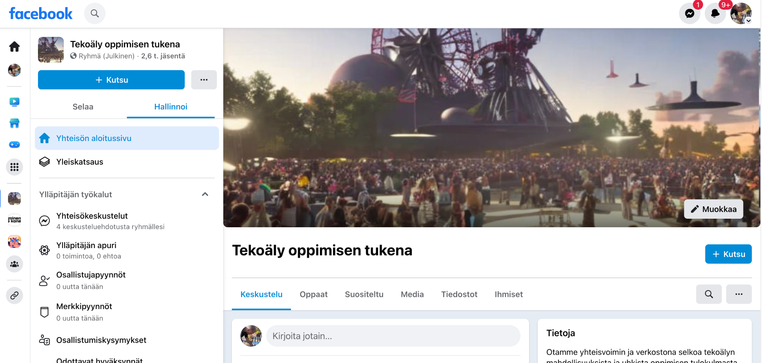
Tekoäly oppimisen tukena -verkosto facebookissa
Perustettiin 6 kuukautta sitten
Yli 8 300 jäsentä
Ensiapu-opas opettajille syksyllä 2023.
Opettaja-kysely
Torstaisin live-webinaarit Hyde Park -hengessä - kuka vaan voi esittää omia kokemuksiaan
https://www.facebook.com/groups/tekoalyoppimisentukena/

Slide 33
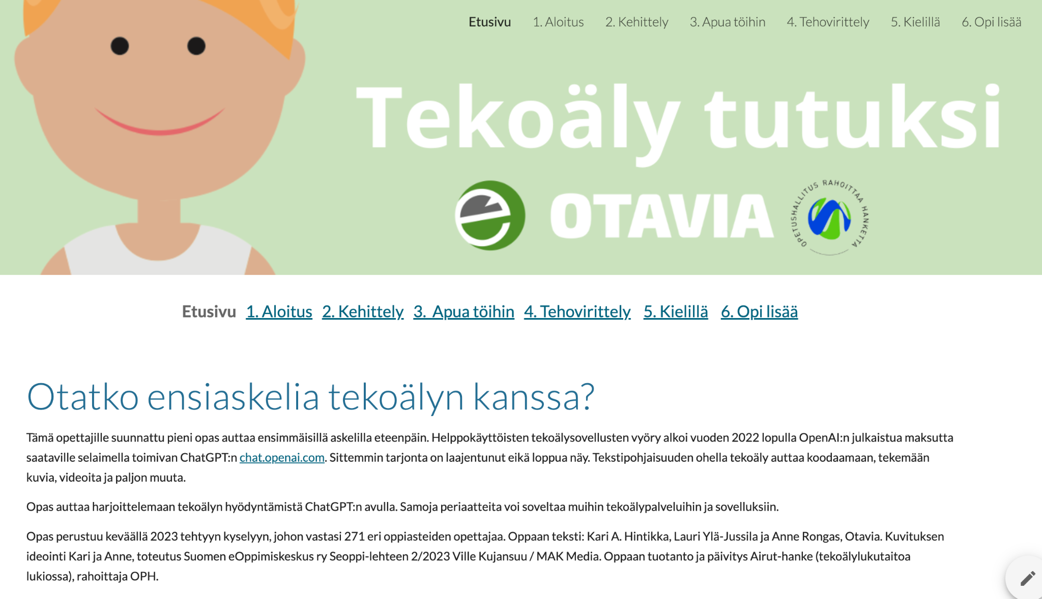

Opettajan Tekoälyn ensiaskel -opas
Helppokäyttöinen pikaopas ChatGPTn käyttöön ja
omien kokeilujen aloittamiseen
Tekijöinä joukko suomalaisia ChatGPT-
kouluttajia
https://bit.ly/TOT-opas

